Slide 1
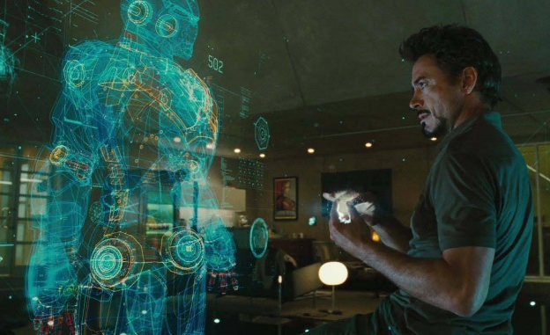
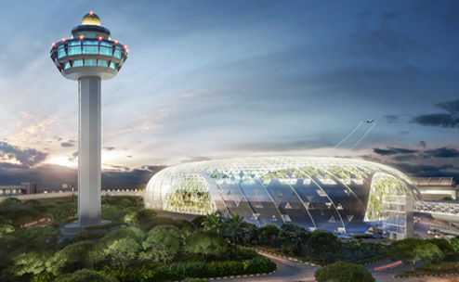
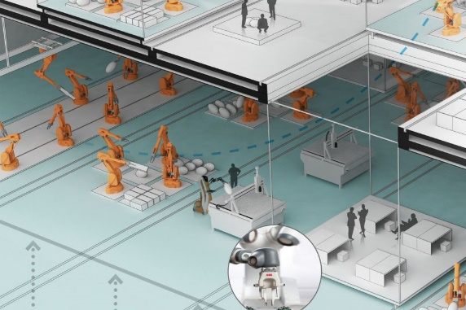
软件工程 II
—— 软件系统分析与设计
智能制造与信息工程研究所
上海交通大学机械与动力工程学院

Slide 2
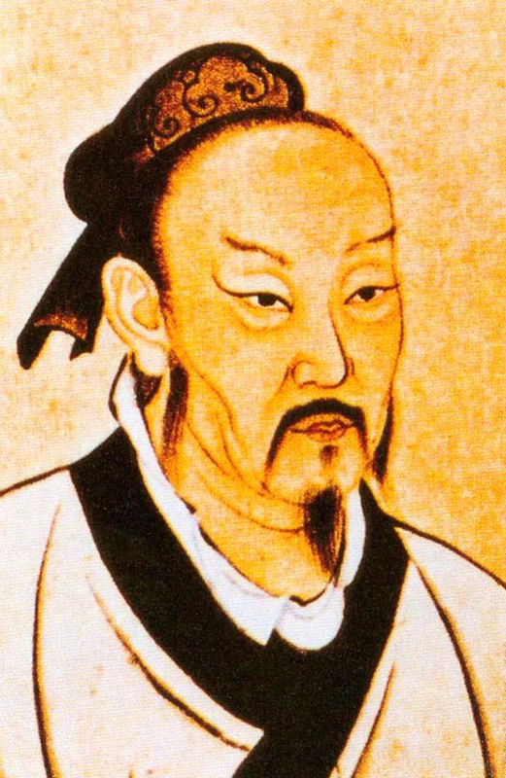
《孟子》：
“君子有三乐，而王天下不与存焉。
父母俱存，兄弟无故，一乐也；
仰不愧于天，俯不怍于人，二乐也；
得天下英才而教育之，三乐也”。

Slide 3

姓名： 秦威
学位： 博士
职称： 讲师 / 硕导 / 博导 电话： 34206051（O）
13472790428（M）
地址： 机动学院A楼711室
Email：wqin@sjtu.edu.cn

Slide 4
课程简介
软件工程II
现代管理技术
计算机技术
机器学习技术
智能制造技术

Slide 5
课程简介
软件工程II是一门以（制造业）软件系统项目开发实践为基础的课程，帮助学生了解如何把企业需求转变成信息系统，以及如何将面向对象分析方法和现代管理技术、机器学习技术、智能制造技术等相结合且应用在信息系统设计与开发上，并通过完整、翔实的案例分析和课程设计锻炼学生分析问题、解决问题及优化决策的能力。

Slide 6
课程内容
课程主要以制造业中的信息系统为例，结合实际案例系统介绍软件系统的总体规划、系统分析、系统设计、系统实施等阶段的工作原则、工作步骤、工作方法及开发文档。

Slide 7
课程教学理念
知识传授
能力培养
人格养成

Slide 8
课程教学目标
学生掌握如何利用计算机技术、现代管理等技术进行（制造业）软件系统规划、设计、实施的等知识。
知识目标
提高学生从系统的角度分析问题和解决问题的能力，提高系统分析、系统规划能力、系统设计能力、企业管理能力、语言表达能力等。
能力目标
培养学生从系统的角度看世界，具有形成团队合作精神、系统优化的全局观等。
人格目标

Slide 9
核心：主动学习
听而易忘，看而易记，做而易懂。
《荀子》：闻之不若见之，见之不若知之，知之不若行之。

Slide 10


教学环节设置
基础教学
作业汇报
实验平台
综合应用

Slide 11
基础教学主要内容
软件系统规划
软件系统设计
软件系统分析
软件系统实施

Slide 12
教学环节设置
小作业
大作业
设计报告
答辩PPT
基础教学
作业汇报
实验平台
综合应用
制造业典型信息系统：
系统规划
系统分析
系统设计
系统实施
ERP系统
MES系统

Slide 13
考核方式
考核方式：平时作业+课堂汇报+课程汇报+设计报告

Slide 14
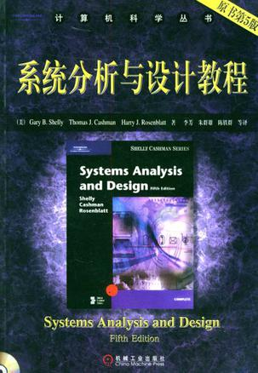
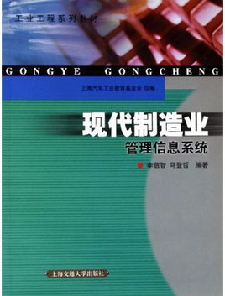
参考教材
舍利等. 《系统分析与设计教程》，机械工业出版社.
李蓓智等. 《现代制造业管理信息系统》，上海交通大学出版社.

Slide 15
谢谢各位同学
wqin@sjtu.edu.cn

